Slide 1
Scratchの基礎講座
背景を設定する

Slide 2
アニメーションの背景を設定しよう
初期値は、白い背景です。
プリセットに、いろんな背景が準備されているので、自分の好きな背景を選んで、切り替えてみましょう！

Slide 3
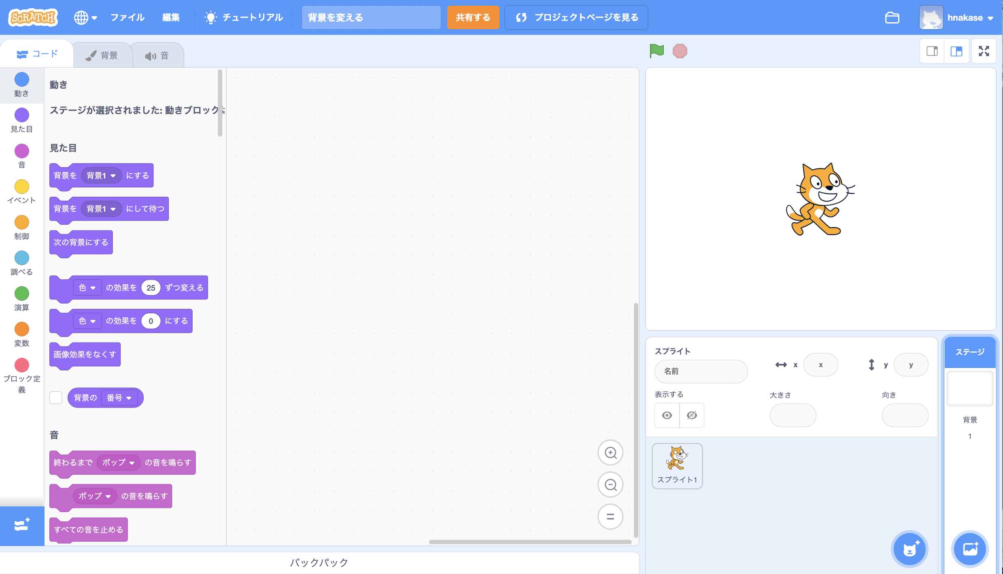
ここをクリック
ステージを選択

Slide 4
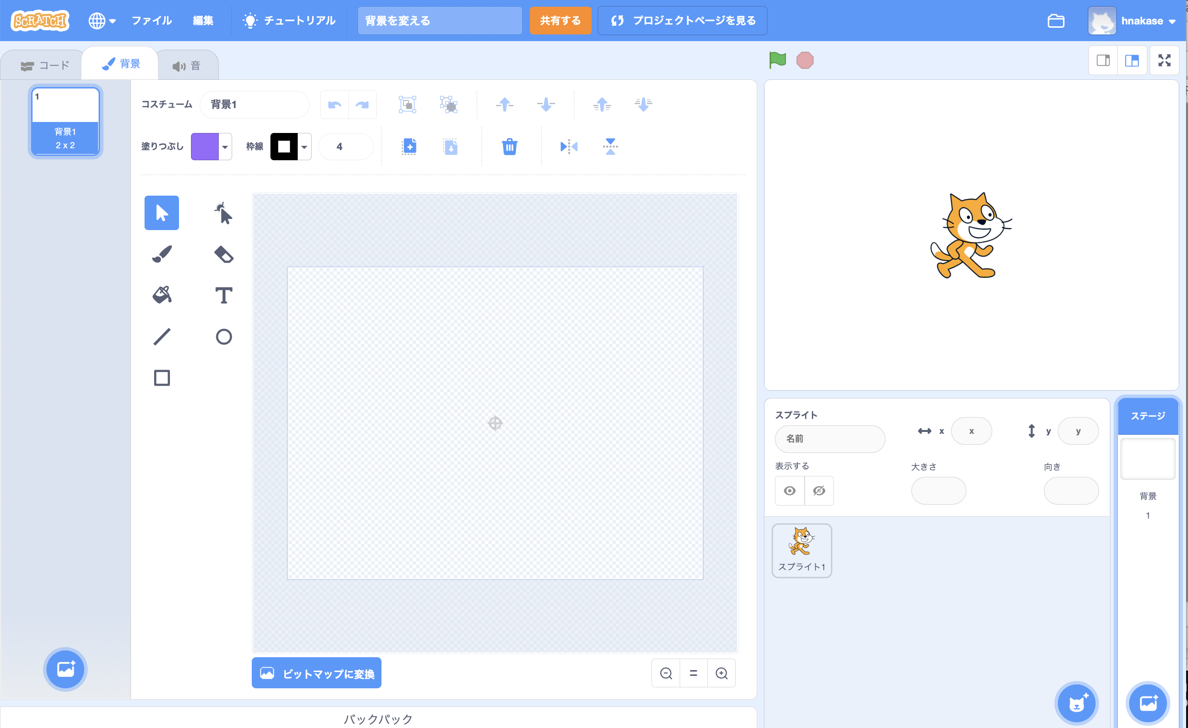
ここをクリック
背景タブを選択

Slide 5
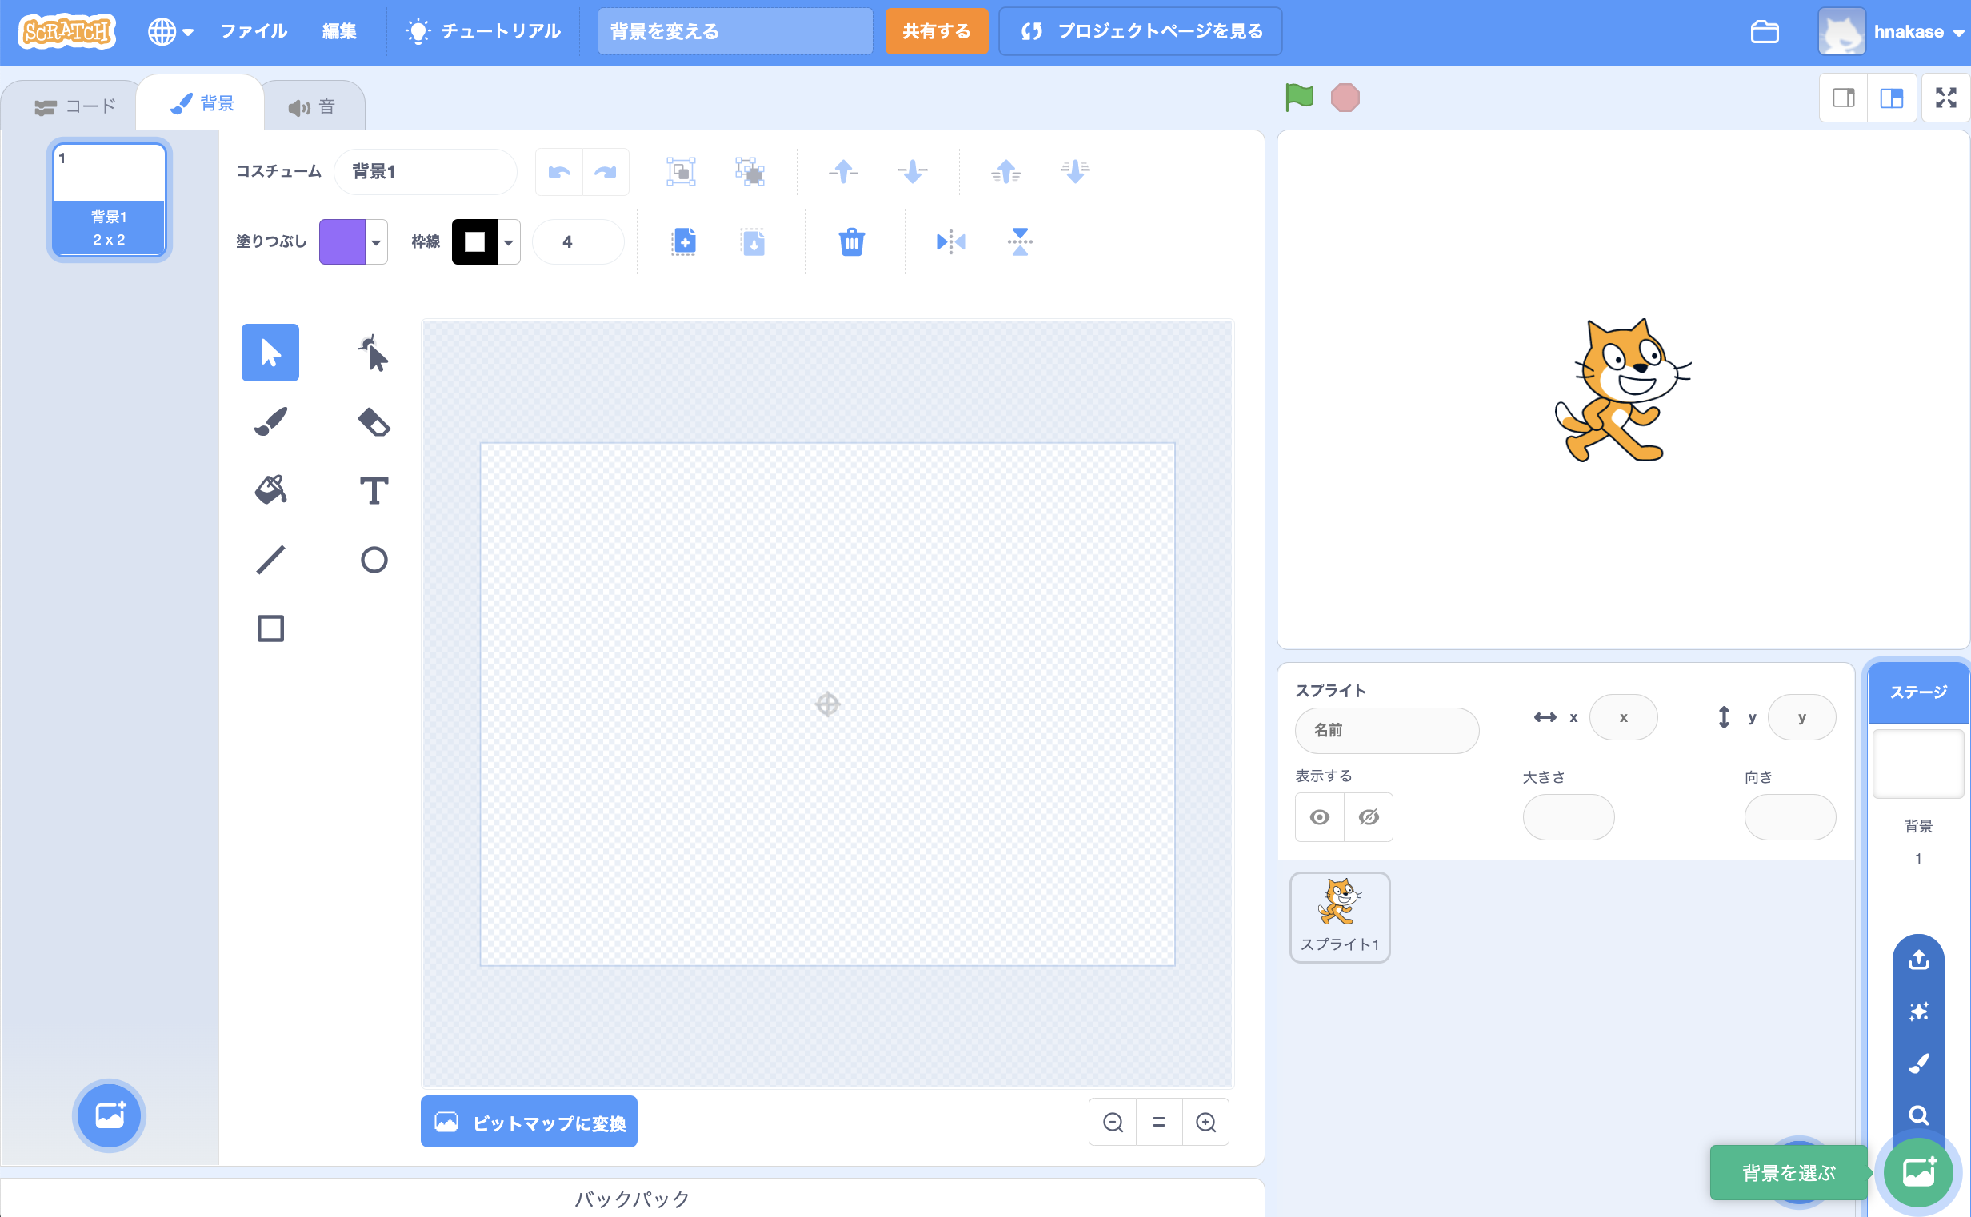
ここをクリック
背景を選ぶ
メニューがでる
こっちでも良い

Slide 6
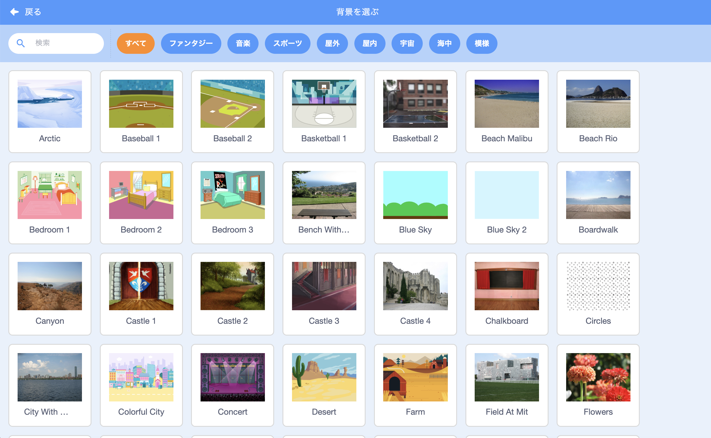
好きな背景をクリックする
例えば野球場をクリック

Slide 7
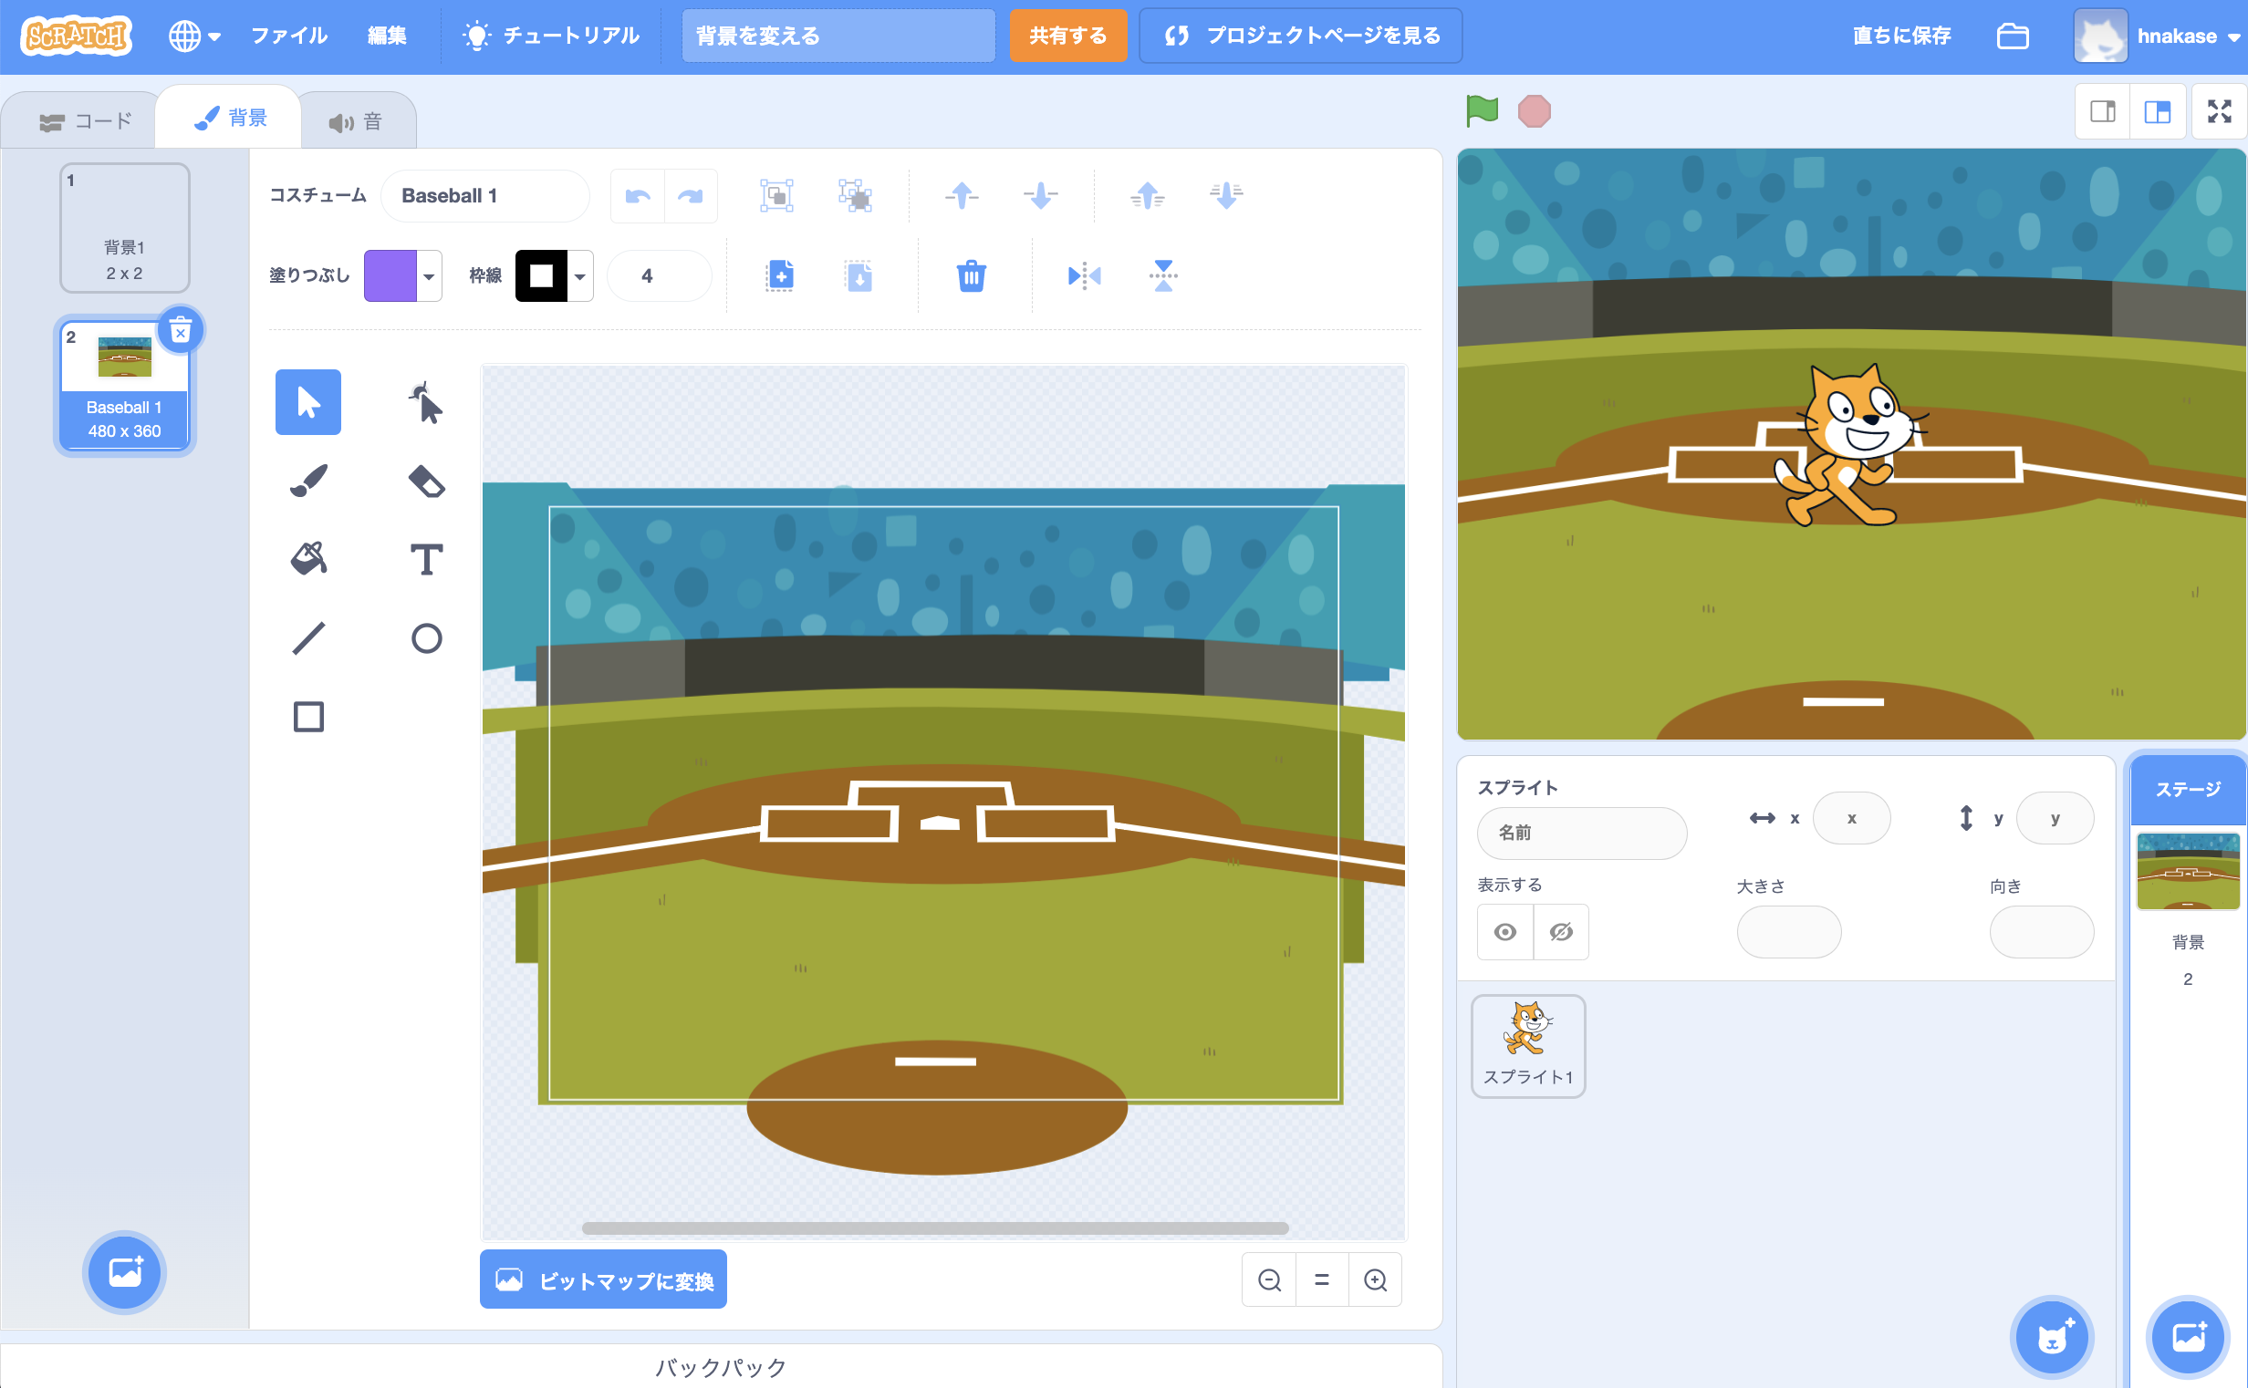
読み込まれた背景はここに表示される

Slide 8
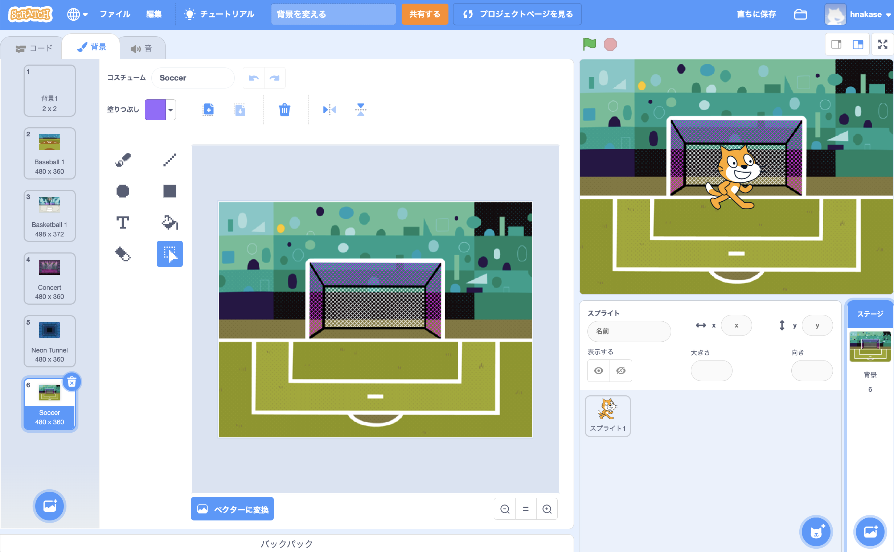
いくつか選んでみた

Slide 9
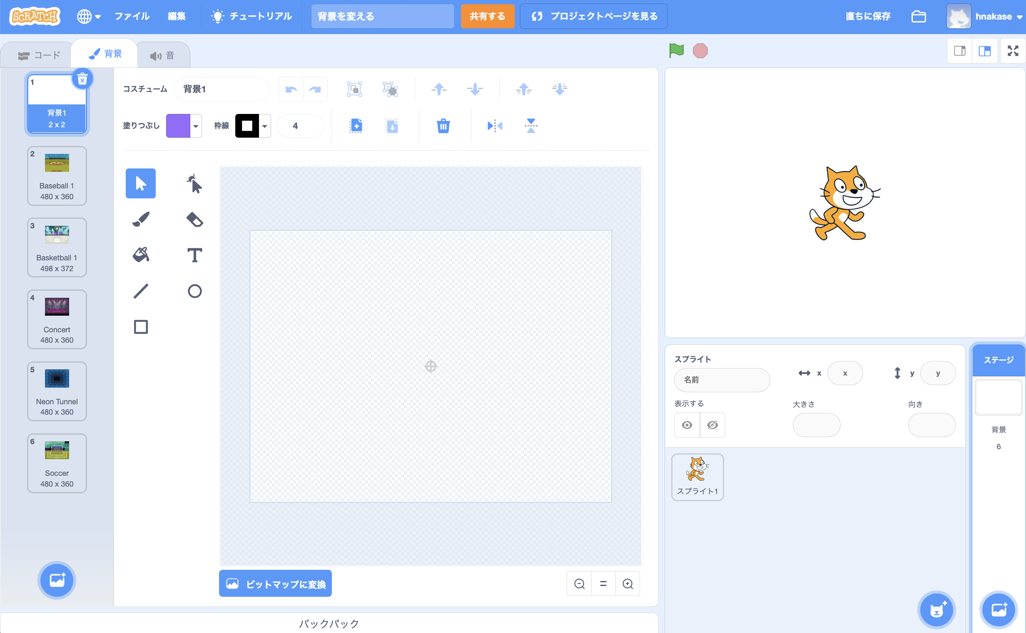
白い背景はいらないので消去
ここをクリック
消去する背景を選択
ゴミ箱をクリックすると消去できる

Slide 10
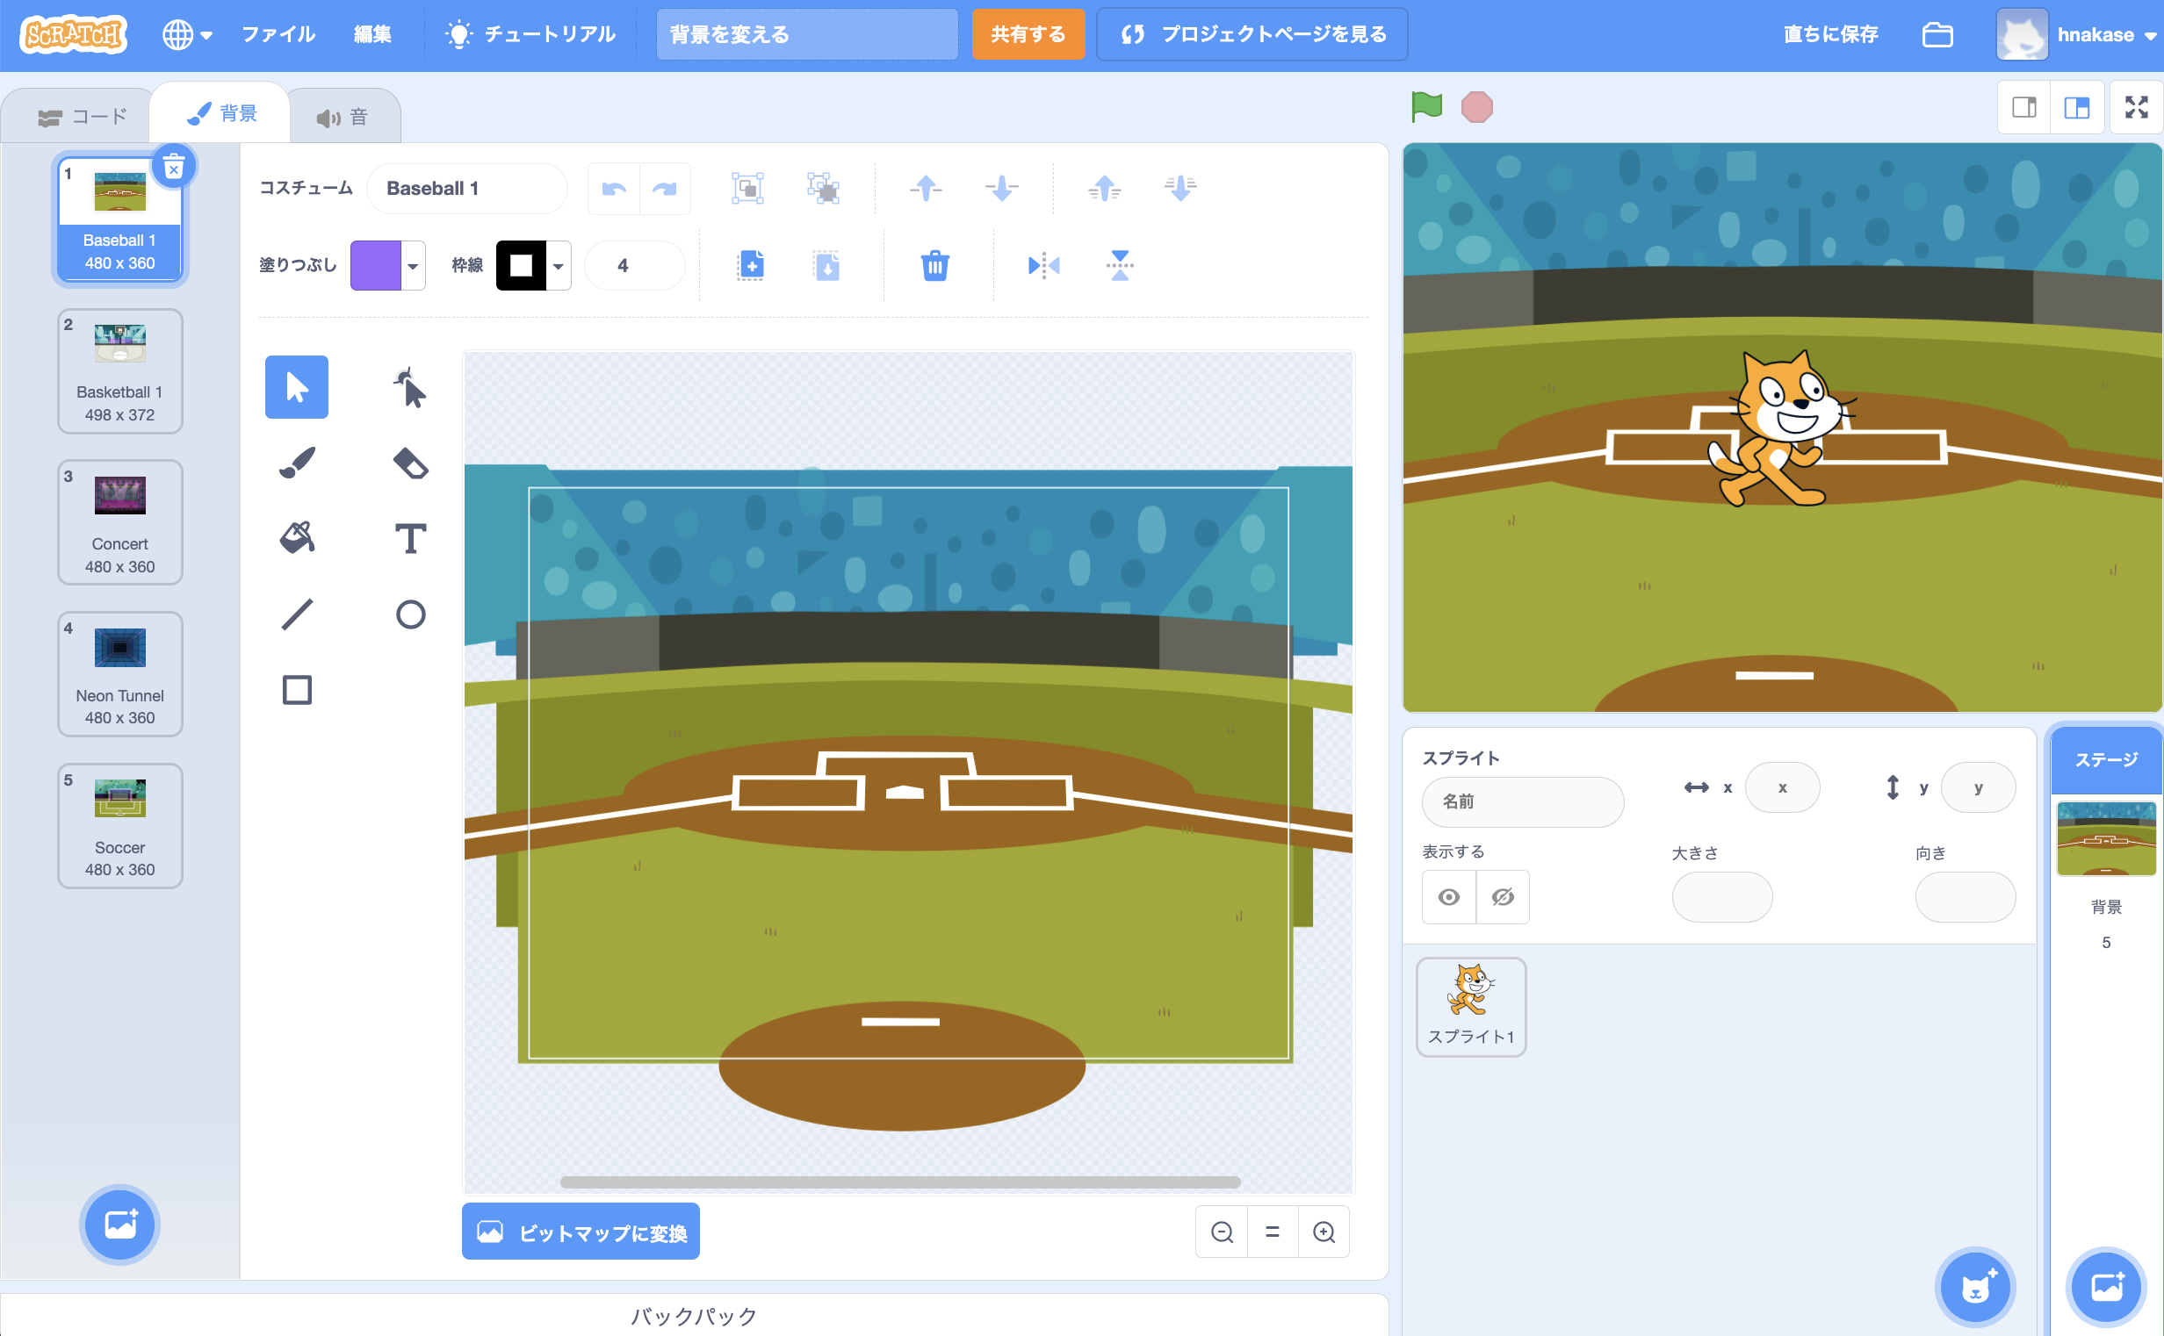
不要な背景を削除できた！

Slide 11
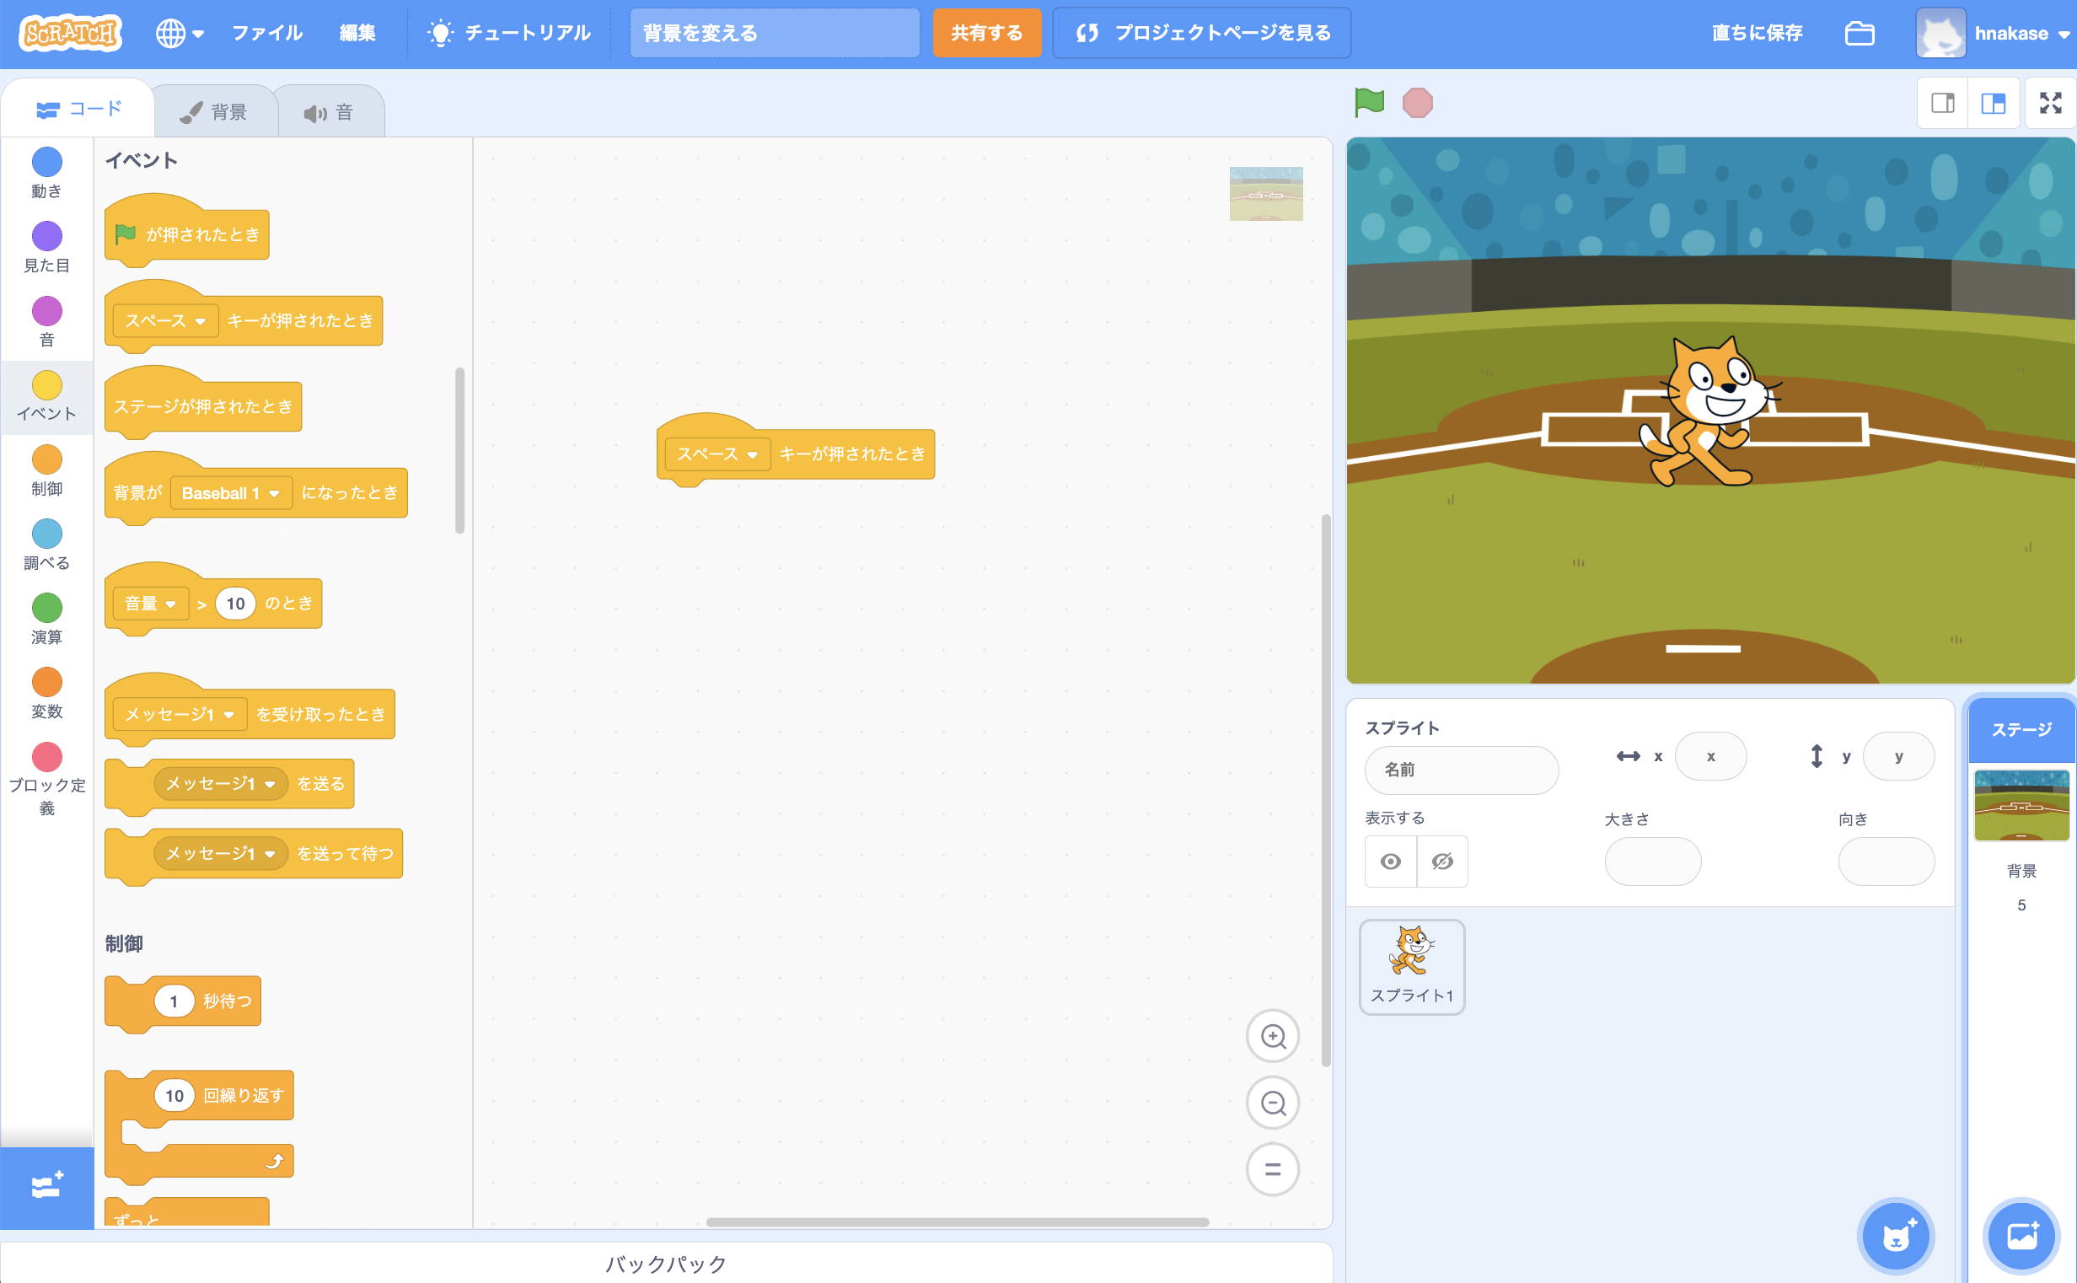
画面を切り替えるプログラム
スペースキーを押した時を持ってくる
ここで選択して、
好きなキーに変更できる

Slide 12
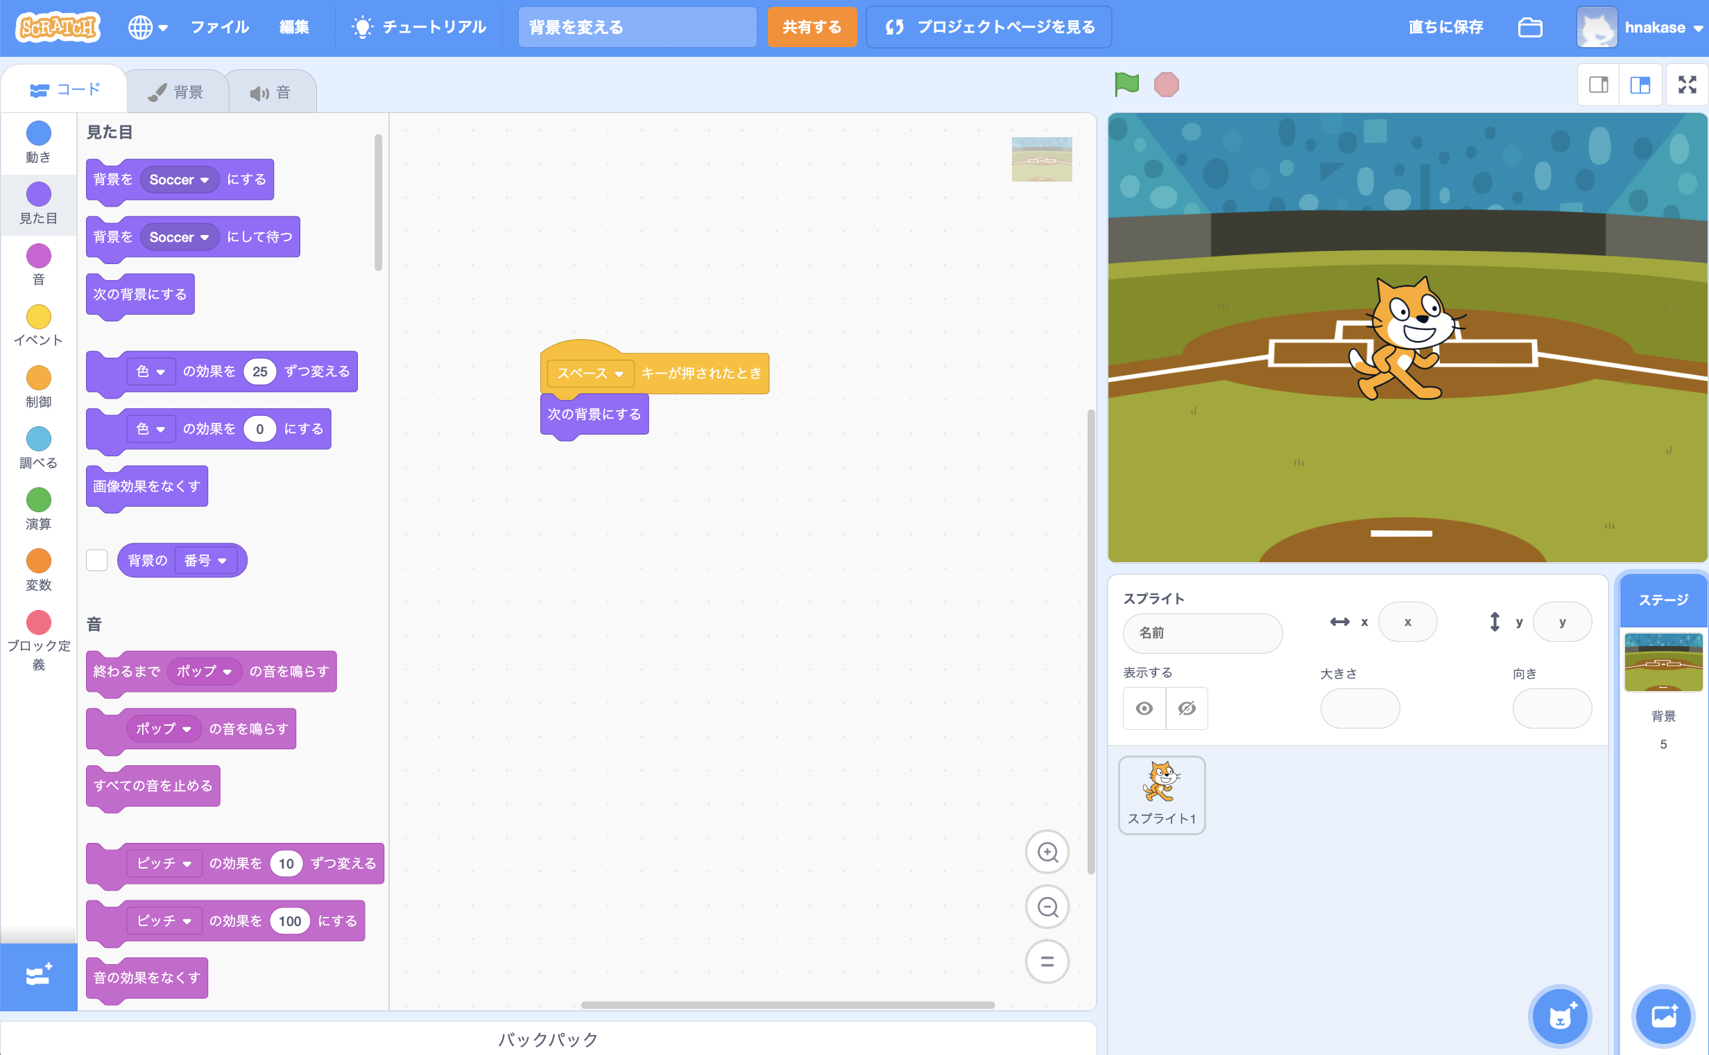
背景を切り替えるブロックを使う
”次の背景にする”を持ってくる

Slide 13
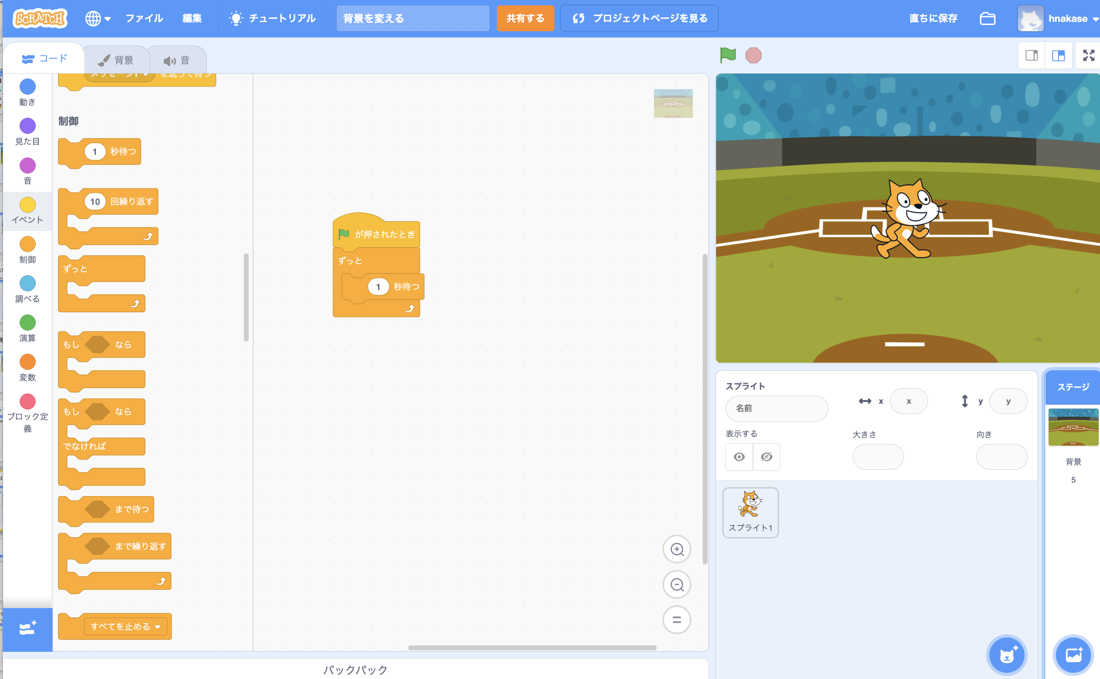
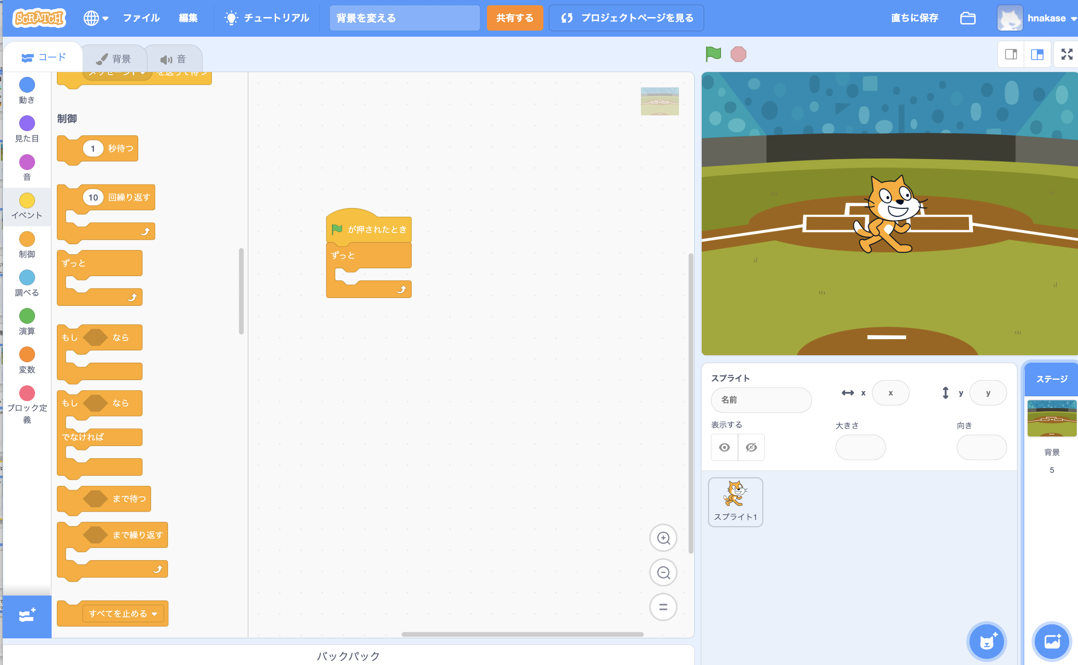
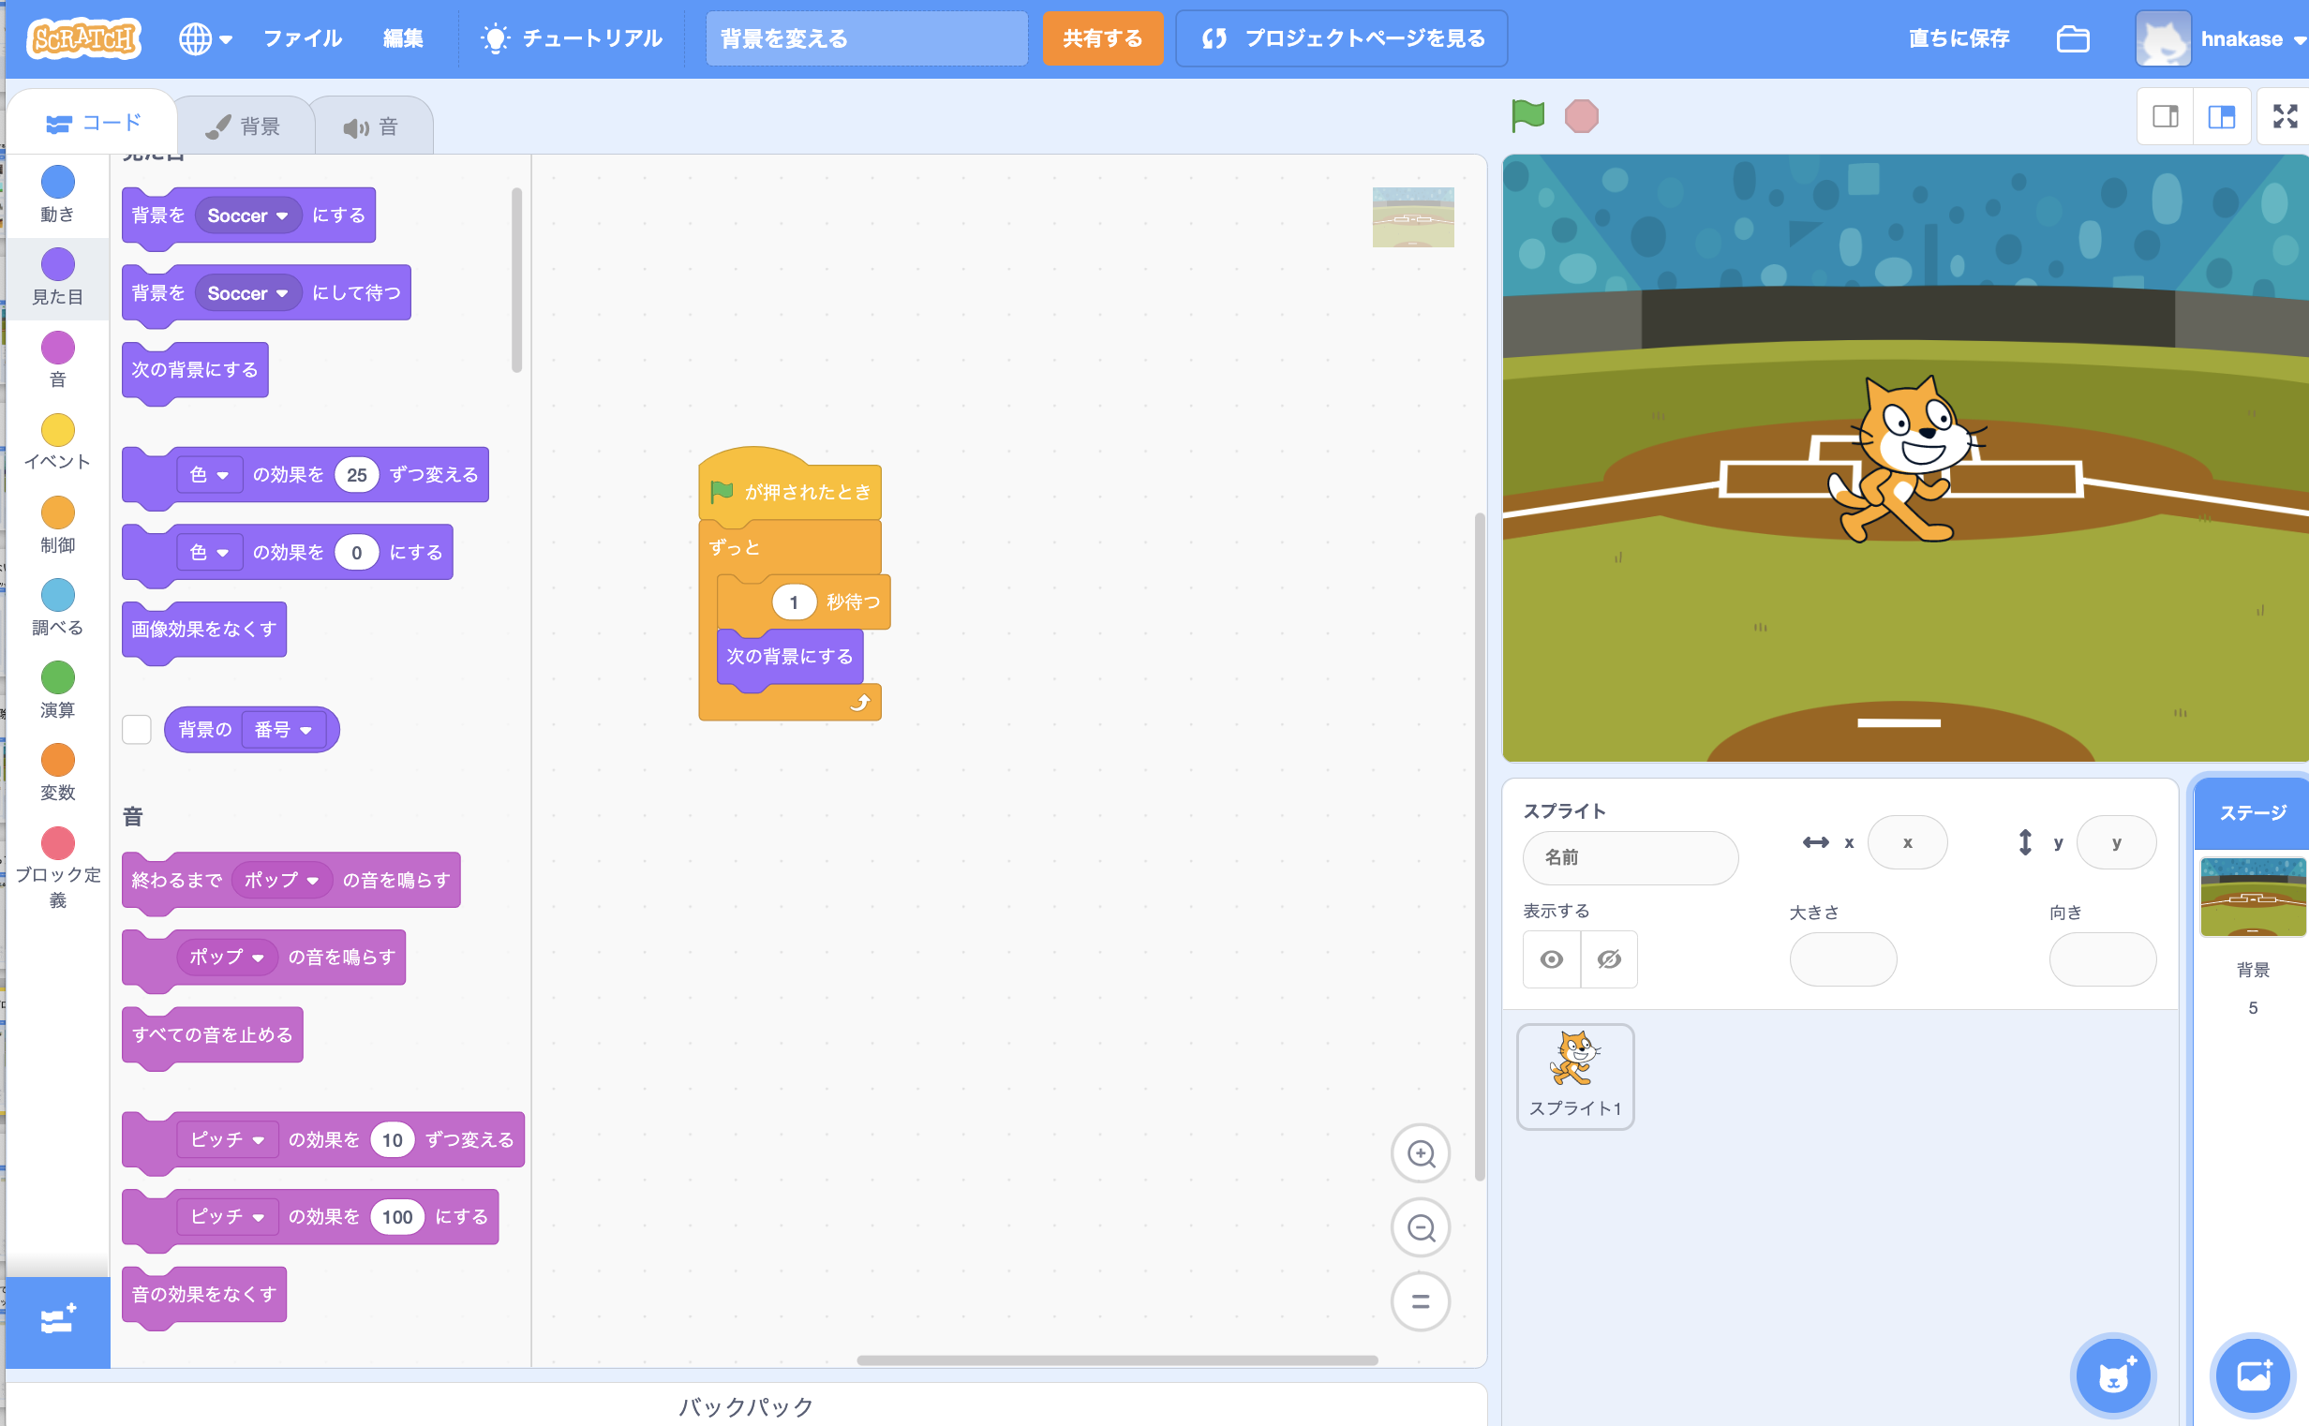
自動的に切り替わるようにする
1) “緑の旗が押されたら”を配置
3) “1秒待つ”を配置：ゆっくり切り替える
2) “ずっと”を配置：繰り返すブロック
4) “次の背景にする”を配置

Slide 14
実際に動かしてみる
緑の旗をクリック！

